Slide 1
프로젝트 개요
TEAM 3조
김민재, 방민우, 이창희, 김현민, 오수연

Slide 2
3 TEAM
목차
1. 프로젝트 주제 및 선정 배경, 계획 의도
2. 프로젝트 내용
3. 활용 장비 및 재료
4. 프로젝트 구조
5. 활용방안 및 기대 효과
6. 프로젝트 팀 구성 및 역할

Slide 3
3 TEAM
1. 프로젝트 주제 및 선정 배경, 계획 의도
프로젝트 주제
PCI-DSS 미준수 방화벽 규칙 방치로 발생한 보안 취약점에 대응한 시스템 설계
프로젝트 주제 선정 배경
팀 주제
기존에 구축되어 있던 시스템 → 중앙 집중식 관리 방법으로 전환
1차 프로젝트 카테고리
분산 네트워크 환경에서의 Ansible 기반
통합 구성 자동화 프로젝트
네트워크 가상화 및 자동화
이론 수업에서 학습했던 보안 솔루션 (VPN, Firewall) 적극 사용하여 보안 강화
수업에서 학습했던 기술에 대해 주제에 최대한 적용하고자 하였음.

Slide 4
3 TEAM
2. 프로젝트 내용
프로젝트 내용
B카드사 네트워크 개요
• B카드사는 전국의 ATM, 본사, DR센터, 결제 게이트웨이를 MPLS VPN 기반의 L3 사설망으로 연결하고 있음
• 지역 ATM 장비는 OSPF를 통해 지역 POP 라우터 및 본사로 동적으로 경로를 설정함
• 본사 ↔ DR센터, 외부 보안 업체 테스트 노드 연결은 BGP 기반 경계 라우터를 통해 구성됨
1. 신규 ATM 장비 도입 및 자동 라우팅 구성
2. 라우팅 경로 및 정책 누락 원인 분석
3. 문제 확산 가능성 분석
4. 네트워크 탐지 및 대응 단계

Slide 5
3 TEAM
2. 프로젝트 내용
1. 신규 ATM 장비 도입 및 자동 라우팅 구성
• 보안팀은 신규 ATM이 투입되었다는 보고를 받고, 기본 방화벽 정책이 정상 적용되었는지 점검하지 않음
• 신규 ATM은 지역 ATM 라우터에 연결되며, OSPF 영역 내 자동 등록되어 본사로의 경로가 설정됨
• 본사 네트워크 장비에서 신규 ATM에 접근 테스트 중, Telnet 세션이 비정상적으로 열림을 발견

Slide 6
3 TEAM
2. 프로젝트 내용
2. 라우팅 경로 및 정책 누락 원인 분석
• 네트워크 엔지니어는 traceroute를 사용해 외부에서 ATM까지의 경로를 추적
• 본사 경계 BGP 라우터 → 내부 BGP → 지역 OSPF 라우터 → 신규 ATM으로 경로가 정상 설정되어 있음
• 문제는 **방화벽 장비(ATM 앞 단의 L3 스위치 또는 ASA)**에 기준 템플릿 ACL이 누락된 것으로 확인됨
• OSPF 및 BGP 경로는 정상이나, 방화벽이 해당 포트를 차단하지 않아 전체 경로가 열려 있는 상태였음

Slide 7
3 TEAM
2. 프로젝트 내용
3. 문제 확산 가능성 분석
• 동일 템플릿이 향후 20개 이상의 신규 ATM에 반복 적용될 예정이었음
• 하나의 방화벽 ACL 템플릿 누락으로 인해 전국 수백 대의 ATM이 외부에서 직접 접근 가능한 구조가 될 수 있었음
• 해당 문제는 라우팅 경로가 동적이기 때문에,
방화벽 정책 하나만 뚫려도 전체 네트워크가 영향을 받는 구조였음

Slide 8
3 TEAM
2. 프로젝트 내용
4. 네트워크 탐지 및 대응 단계
비정상 트래픽 탐지
• 보안 테스트 중 Telnet 포트 응답 확인
• 정상적으로는 응답 없어야 함
유사 장비 전수 점검
• 동일 ACL 템플릿이 적용된 다른 ATM들 대상으로 포트 점검
• 다수 장비에서 동일 취약점 발견
라우팅 경로 추적
• traceroute로 외부 노드 → 본사 경계 → ATM 경로 확인
• 포트 23이 본사에서 ATM까지 통과됨 확인
정책 수정 및 배포 재검토
• 템플릿 보완, ACL 적용 자동화 툴 도입
• 기존 ACL 설정이 실제 적용되었는지 검증하는 프로세스 추가
장비 설정 확인
• 신규 ATM의 방화벽 장비에서 ACL 누락 확인
• 중앙 템플릿 Push 실패 또는 누락

Slide 9


3 TEAM
3. 활용 장비 및 재료
PNET
시스템 구조 설계
시스템 구조 시각화, 재현
GitHub
조직 플랜, 설계 형상관리
프로젝트 과정 전범위 피드백 관리

Slide 10
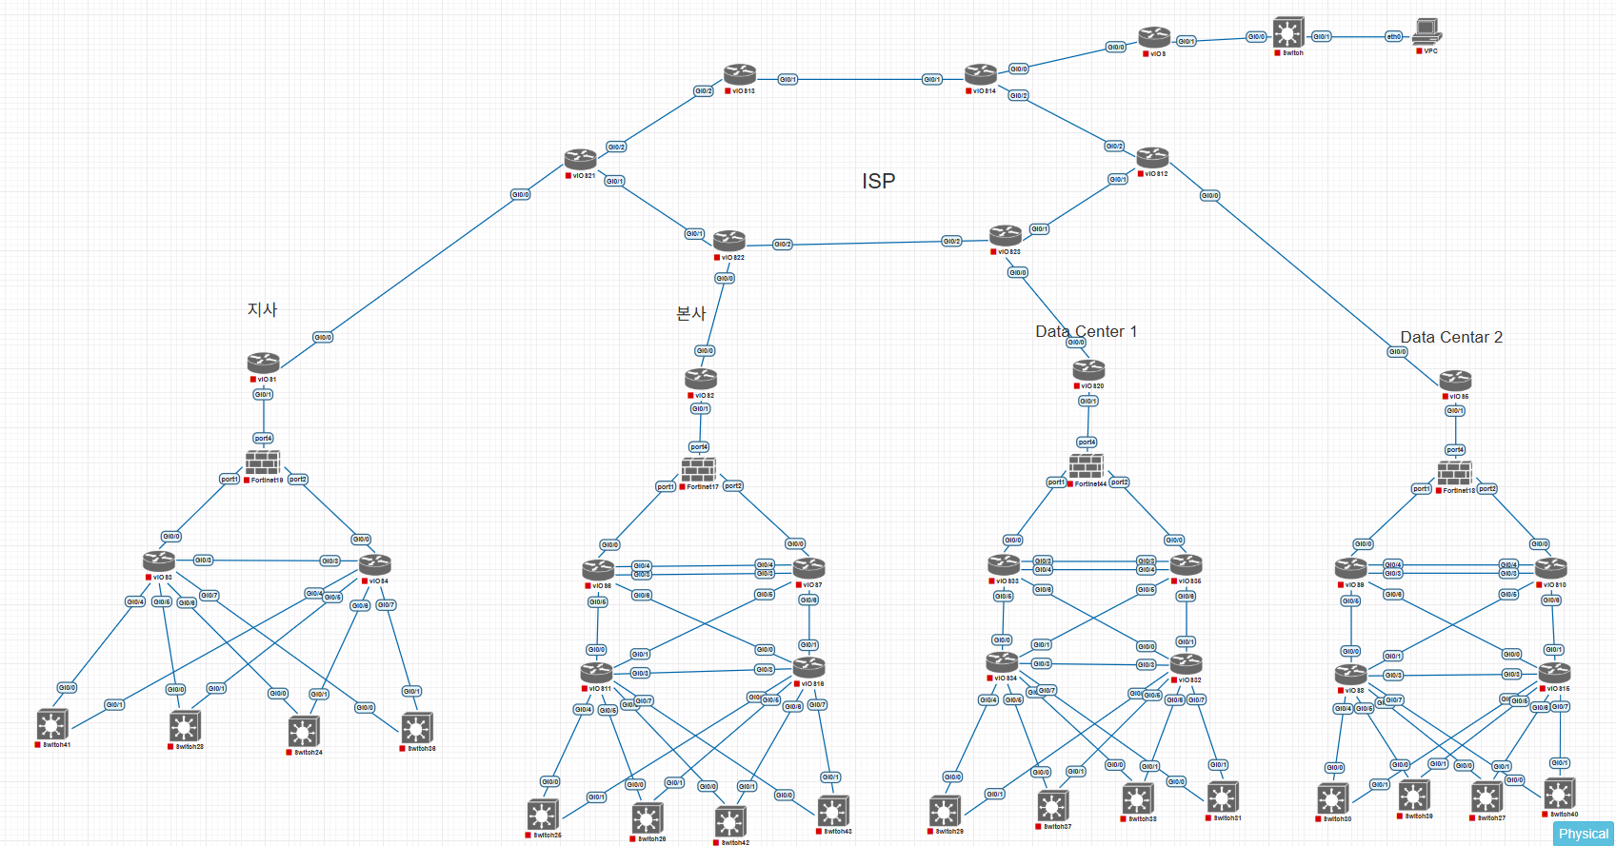
3 TEAM
4. 프로젝트 구조

Slide 11
3. TEAM
5. 활용방안 및 기대 효과

Slide 12
3. TEAM
6. 프로젝트 팀 구성 및 역할
훈련생 | 역할 | 담당 업무
김민재 | 팀장
이창희 | 팀원
방민우 | 팀원
김현민 | 팀원
오수연 | 팀원

